Slide 1
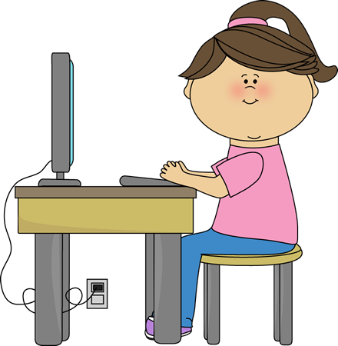
מערך כוחות
ברוכים הבאים וברוכות הבאות לקדימה
נעים להפגש שוב!
Notes:
המפגש הקודם:
מטרת המפגש:
זהו השקף שיוצג לילדים בזמן הכניסה.
2. קבלת פנים חמה:
נברך לשלום את הילדים שכבר נכנסו לפעילות ונגיד שאנחנו מחכים לאחרים:
"איזה יופי שבאתם!"
"כל הכבוד שבאתם בזמן!"
נפנה אל הילדים בשמם, נשאל לשלומם.
אם לצימוד מתנדב אחד בשני ימי הפעילות- "מה שלומכם מאז המפגש הקודם?"
אם לצימוד מתנדב נוסף, יש לשאול "איך היה המפגש הקודם? ___ סיפר/ה לי שהוא/היא ממש נהנה/תה."
בינתיים, נוודא שהילדים עשו בדיקת שמיעה, שהם שומעים ונשמעים, ומסודרים מבחינה טכנית (הביאו מים, הלכו לשרותים לפני, סגרו את הטלפונים הניידים).
3. נוודא שהילדים מוכנים:
עשו בדיקת שמיעה, שהם שומעים ונשמעים, ומסודרים מבחינה טכנית (הביאו מים, הלכו לשרותים לפני, סגרו את הטלפונים הניידים).
4. נציג את הנוכחים במפגש:
נמצאים איתנו יעל שקראה לעצמה יעלי, עידו ויואב המלך".
זהו המפגש הראשון המקוון בין הילדים לבינכם, האוירה תיקבע על ידכם, שימרו על חיוך ונינוחות גם במקרה של אי הבנות ותקלות. הרגיעו את הילדים במידה והם לא מסתדרים עם הכלים. במיוחד במפגש הראשון- קחו בחשבון תקלות טכניות שיגזלו לכם מזמן הפעילות.
יכול להיות שבפעמים הראשונות הפתיחה תהיה ארוכה יותר מ-10 דק'. חשוב שלא תילחצו מזה, תנו לילדים את הזמן והמקום להתרגל לכלי ולשאול שאלות. אימרו שלחלק מהשאלות הם יקבלו תשובות בהמשך המפגש.
5. ברגע שכולם נכנסו, עוברים לשקף הבא ומתחילים את המפגש.

Slide 2
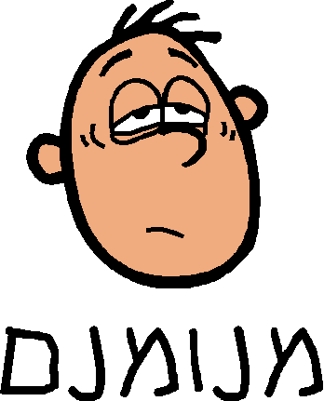

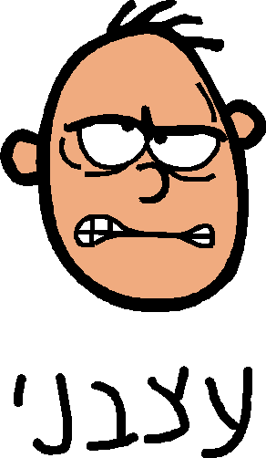
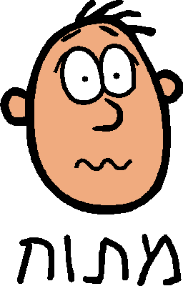
שעון הרגשות
השעון של: _______
השעון של: _______
השעון של: _______
השעון של: _______
השעון של: _______
Notes:
כל ילד/ה וגם אתם בוחרים את הצבע איתו הם יעבדו היום.
לאחר שסיימו, שואלים:
"מישהו רוצה לשתף? אם כן, בבקשה הרימו יד".
שאלות לדוגמא- שיכולות לעורר שיחה בקבוצה:
"אלון, אני רואה שסימנת שאתה שמח, קרה משהו מיוחד שתרצה לשתף אותנו בו?"
"עומרי, אני רואה שסימנת שאתה עצוב, אתה רוצה לשתף אותנו?" (ניתן לילד/ה את ההרגשה שזה בסדר להרגיש עצוב או כועס לפעמים. אנחנו כמתנדבים לא תמיד חייבים לעזור או שהמענה יהיה אצלנו אלא מה שחשוב זה לשמוע ולהשתתף איתו בעצב....)
"דנה, לא סימנת שום חץ, האם תרצי לשתף אותנו בתחושה או הרגשה שלא כתובים כאן?"
חשוב כי גם אתם, המדריכים, תשתפו באיך אתם מרגישים: "אני נרגש וגם קצת מהורהר, כי אני תוהה מה תחשבו על המשחקים המגניבים שיש בהמשך".
בשיתוף שלכם אתם מהווים מודל לילדים ומסייעים להם להיפתח ולספר לאחרים מה הם מרגישים.

Slide 3
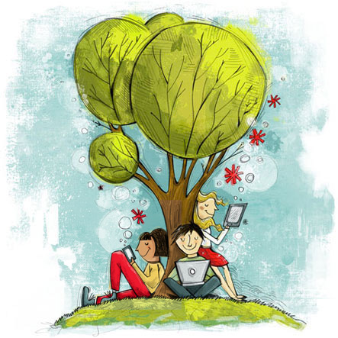
מה יהיה לנו היום?
היום ננסה לגלות אם יש לנו כוחות מיוחדים שלא הכרנו
Notes:
הסבר על המפגש היום:

Slide 4
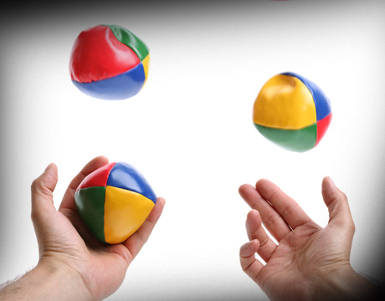
איך הם עושים את זה?
למי יש את אחד הכוחות האלו?
כוחות שיש להם:
זריזות ידיים
דיוק
אמונה שיצליחו
התמדה- אימונים
Notes:
לשאול: האם למי מכם יש כוחות אחד או יותר מאלו? אפשר לסמן בחץ שמי את הכוח שחושבים שיש להם.
יצא לך פעם לפתח כישרון בעזרת התמדה ואימונים? מה למשל?
בואו נראה אם גם לנו יש כוחות מיוחדים

Slide 5

איפה הכישרונות במוח שלך?
Notes:
להסביר: לכל אחד מאיתנו יש כוחות וכישרונות מיוחדים. הכוחות שלנו הם במוח שלנו.
עכשיו נקריא את המאפיין של כל צד במוח ותסמנו עם מה אתם מזדהים. מה שתסמנו יותר מראה באיזה צד של המוח שלכם מתרכזים הכוחות שלכם.
להקריא את הצדדים של המוח.
מה יצא לכם? כל ילד ישתף איזה צד של המוח סימן יותר דברים שהזדהה, שזיהה בעצמו.
עכשיו נעשה עוד שני ניסויים בהם נבחן איפה הכוחות שלנו במוח.

Slide 6
http://arie-science.blogspot.co.il/2009/04/blog-post_17.html
Notes:
נצפה ברקדנית שמסתובבת. (הקפידו לא להעביר לטקסט שמתחת כי הוא "מגלה" את הטריק)
לאיזה צד היא מסתובבת?
כל ילד וילדה יענו אולי תשובה אחרת.
אין תשובה נכונה. האם תוכלו לגרום לרקדנית להסתובב לצד השני? באימון והתמדה אפשר לגרום למוח לשנות את כיוון הרקדנית.
כך בעצם אפשר לפתח כל חלק של המוח וכל כוח שיש לנו להפוך לחזק ומשובח יותר. אם מתמיד ונתאמן נצליח לפתח את הכוחות שלנו.

Slide 7

Notes:
חלקו את השורות לניסיונות עבור כל ילד ואתם.
מי שרוצה ינסה להגיד את הצבע שבו כתובות המילים בשורה הראשונה, הבא בתור בשורה השניה, המדריכה בשורה השלישית, הבא בתור בשורה הרביעית וכך הלאה.
הסבר: שני החלקים של המוח שלנו מתנגשים בתרגיל הזה. מי מאיתנו שהכי פחות טעה וענה הכי מהר אז יש לו כוח מיוחד: כוח של שליטה על שני חלקי המוח.

Slide 8
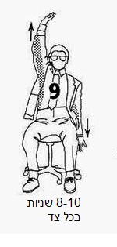
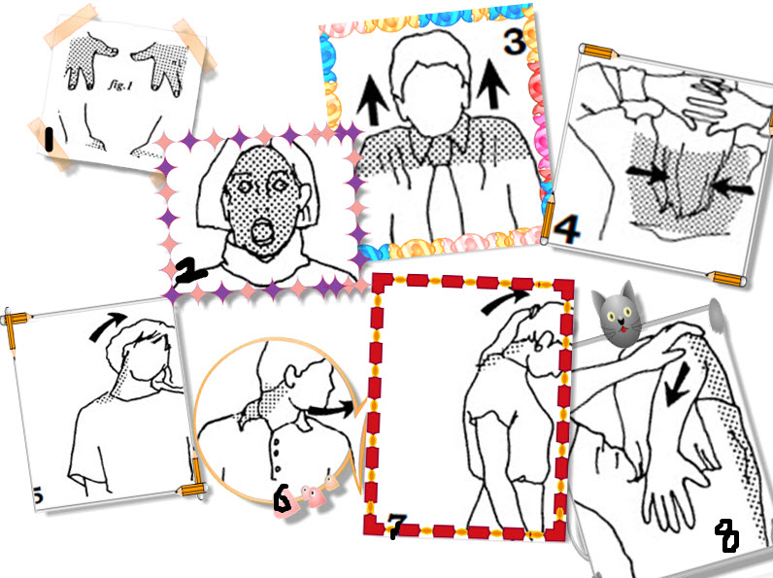
הפסקה לגוף ולנשמה
Notes:
סיימנו את החלק הראשון וכעת נעשה הפסקה קלה שבה נזיז את הגוף כדי להתרענן ולשמור על הגוף שלנו גם בזמן ישיבה מול מחשב.
האם אתם בסדר?
למישהו יש שאלות?
על כל שאלה בקשו מהם לסמן X/V
*בשקף הבא צפו בסרטון של תרגילים מול המחשב והנחו את הילדים לעשות כמו בסרטון. מומלץ מאוד לעשות זאת גם בעצמכם!

Slide 9
http://makeagif.com/i/nkzKFq
Notes:
הנחיות לתרגילי התעמלות
http://www.ynet.co.il/articles/0,7340,L-4446577,00.html

Slide 10
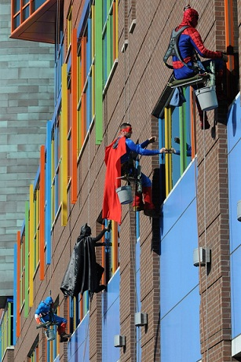
אם היית יכול/ה לבחור כוח-על
מה הוא היה?
לעוף
לקרוא מחשבות
להיות חזק/ה במיוחד
לטפס על קירות
להציל את העולם
כוח:
כוח:
כוח:
כוח:
Notes:
לבקש לסמן כוחות שהיו רוצים שיהיו להם באמצעות לחצני איקונים.
לכתוב עוד כוחות, אם יש להם רעיונות.
באתר הבא כל אחד ייצור את דמות גיבור העל שהיה רוצה.
הקפידו לבחור את הכוחות המיוחדים של גיבור העל שאתם מעצבים.

Slide 11
יצירת גיבור על שאני רוצה להיות
https://www.marvelhq.com/create-your-own-super-hero

Slide 12
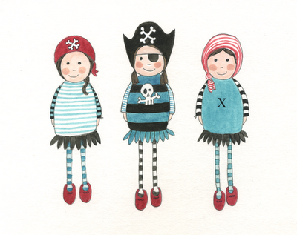
לסיכום...
לכל אחד/ת יש כוחות מיוחדים
הכוחות שלנו נמצאים במוח שלנו
בעזרת התמדה ואמונה אפשר לפתח כוחות
סיכום שלכם?
Notes:
סיכום: בפעילות היום עסקנו בכוחות שיש לנו. כוחות מיוחדים שאולי אפילו לא ידענו שיש לנו. ראינו שאפילו בבניית לגו אנחנו יכולים להביא ולפתח את הכוחות שלנו.
2. זו ההזדמנות שלכם לחזק ילד/ה על התנהגות חיובית/ התקדמות בהתנהגות.

Slide 13

הפינה של: _______
במפגש הבא מעביר/ה את הפינה שלי...
Notes:
בכל מפגש מישהו אחד יספר או יציג במשך 5 דקות משהו שקרוב אליו.
דוגמאות:
לספר על תחביב מיוחד, להראות סרטון שהוא אוהב, לספר על תוכנית טלויזיה שאוהב ולמה,עובדה עליו שלא גילה עד כה
לחוד חידה ,להציג את המשפחה שלו, ציור שצייר ,(אפשר להביא קודם לרכזת שתסרוק ותעלה לחדר הפעילות)

Slide 14
רגע לפני שמסיימים....
איך היה לכם היום?
היה לי מעניין, למדתי משהו חדש.
היה לי כיף עם החברים בצימוד.
משהו שמישהו עשה גרם לי להרגיש לא נעים.
היה לי קשה בחלק מהמשימות.
Notes:
ביחרו באפשרות pull את השאלון "איך היה לכם היום".
כל ילד מסמן את תשובתו.
אימרו לילדים שלא ניתן לראות איזו תשובה הם מסמנים ולכן הם יכולים להרגיש בנח לסמן את התשובה הנכונה בשבילם.
לא לחשוש אם ילדים מסמנים את אחת התשובות האחרונות. ניתן לשאול למה היה לך כיף או משעמם ולומר שכל תחושה היא בסדר ומקובלת ושאנו מקווים שבמפגשים הבאים יהיה לכולם מצוין.
אם ברצונכם להראות לילדים את התוצאה – ליחצו על show result to all

Slide 15


תזכורת
ביום _____ הקרוב תיפגשו עם _____
בשעה __________
Notes:
מלא את הפרטים של המפגש הבא.

Slide 16

כוכב היום
Notes:
את כוכב היום אתה נותן רק אם הרכזת הודיעה לך שמי שבחרת הוא הכוכב של המרכז היום.
אם זה קורה- הרכזת תתחבר למחשב שלך, שים את השקופית הזו וכתוב את שם הילד/ה שלו מגיע הכוכב.
נמק את בחירתך בפני המרכז.
תזכורת:
כאשר אתם נותנים כוכב- שימו לב שאתם מתייחסים רק להתנהגות החיובית שהילד ביצע, ולא לקשיים שהיו לו בעבר. לדוגמא- נאמר "נגה מקבלת כוכב משום שהיום התאפקה וחיכתה בסבלנות." (ולא - "נגה תמיד מתפרצת אבל היום התאפקה וחיכתה בסבלנות")

Slide 17
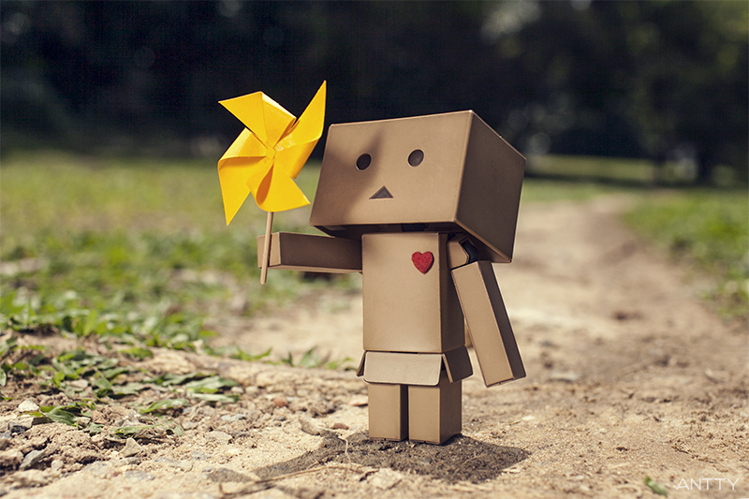
להתראות
Notes:
כמה מילים לסיכום.
"מאוד נהניתי היום", "שמחתי לראות ש...", היה לי לא נעים כאשר...", "אני מבקש שלפעם הבאה תגיעו בזמן", "אני רואה שהיה לכם כיף היום ואני שמח על כך...".
זה חשוב לילדים לקבל את הפידבק שלכם + את התחושה שלכם.
כל הכבוד!

